Slide 1


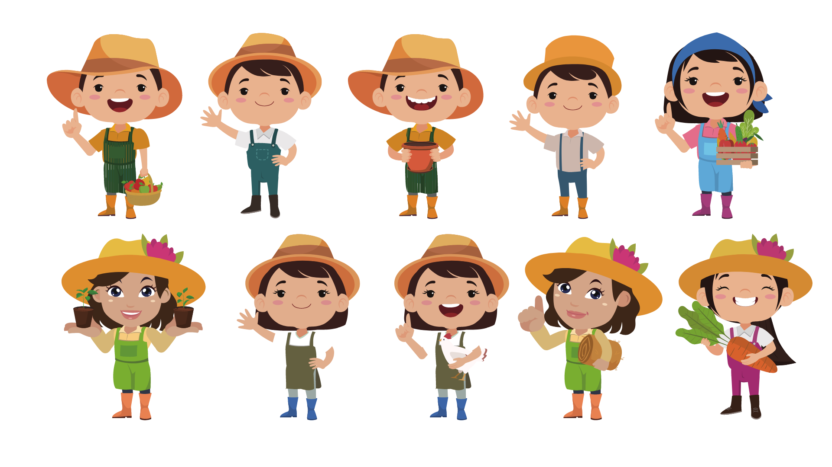

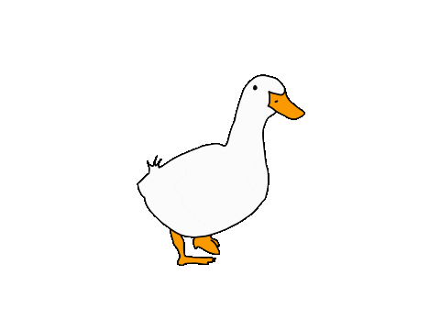


Slide 2

TRANG TRẠI VUI NHỘN

Slide 3

Chào mừng các bạn đến với trang trại vui vẻ.
Chào các bạn đã đến với trang trại của mình. Chúng ta hãy cùng thực hiện công việc nhé!

Slide 4




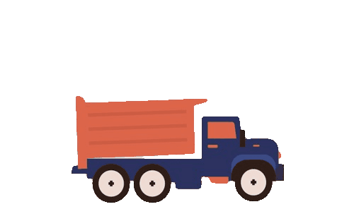



Khám phá

Slide 5

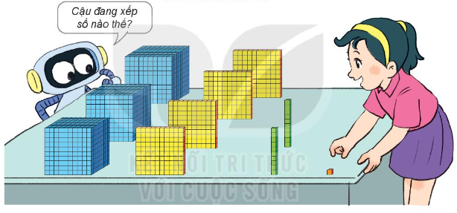
Số có bốn chữ số

Slide 6


Khối lập phương gồm 10 tấm ghép lại
Mỗi tấm có 100 khối lập phương.

Slide 7
Mỗi khối lập phương lớn có 1 000 khối lập phương nhỏ
Nhóm thứ nhất có 3 khối như thế
có 3 000 khối lập phương nhỏ.

Slide 8
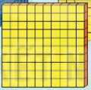
Mỗi tấm có 100 khối lập phương nhỏ
Nhóm thứ hai có 4 tấm như thế
có 400 khối lập phương nhỏ.

Slide 9
Nhóm thứ 3 có 2 thanh như thế hay
có 20 khối lập phương nhỏ.

Slide 10
Nhóm thứ 4, có 1 khối lập phương nhỏ

Slide 11
Như vậy trong hình có 3000, 400, 20 và 1 khối lập phương nhỏ

Slide 12
Hàng nghìn | Hàng trăm | Hàng chục | Hàng đơn vị
100
1 000
100
1 000
100
10
1 000
100
10
1
3
4
2
1
Số gồm: 3 nghìn, 4 trăm, 2 chục và 1 đơn vị
Viết là: 3 421. Đọc là: Ba nghìn bốn trăm hai mươi mốt

Slide 13

Hoạt động

Slide 14
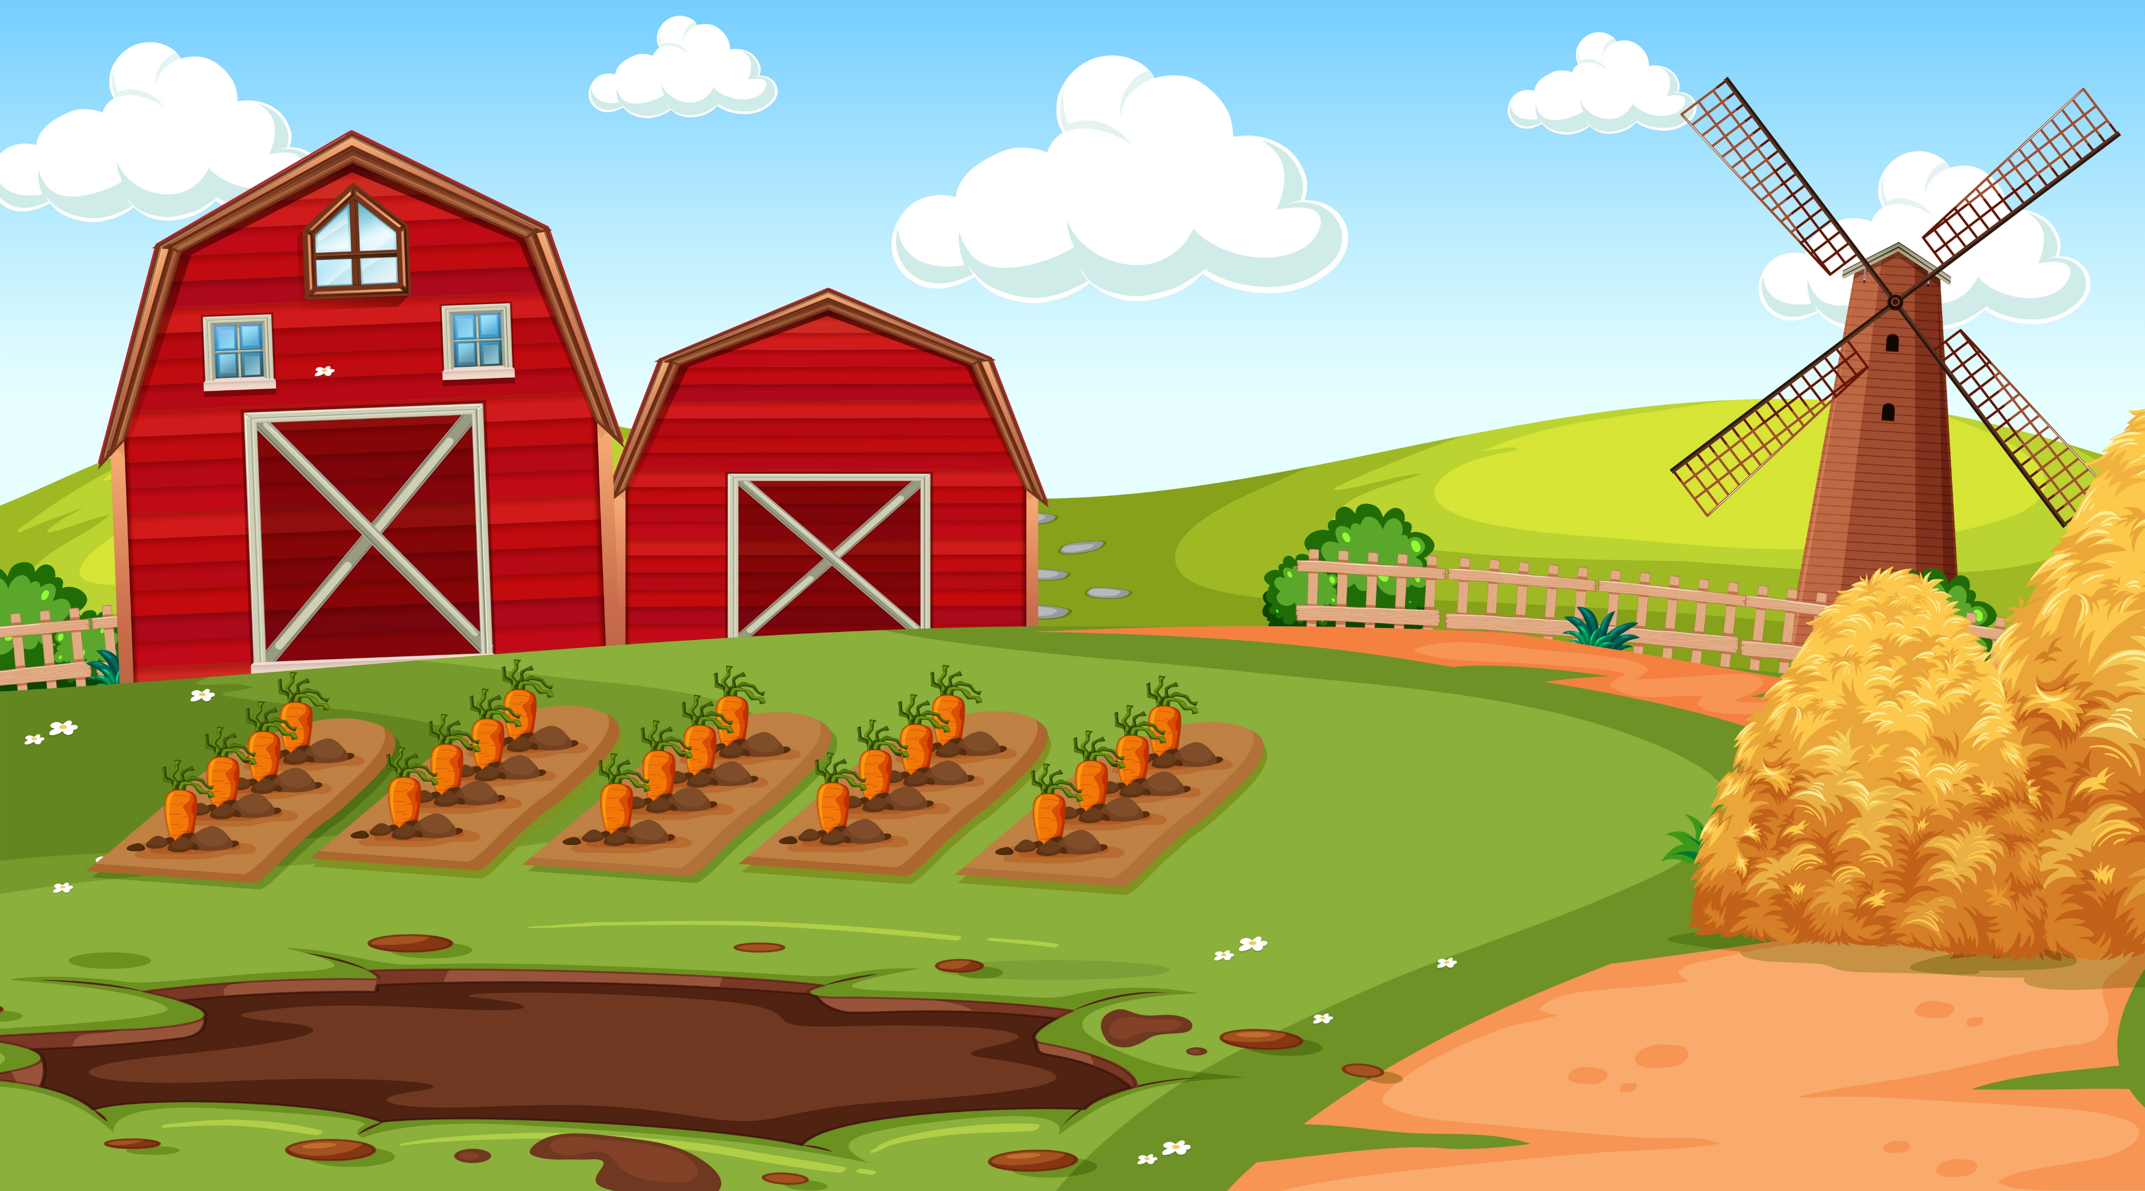
Cùng chăm sóc Cà rốt giúp bác nhé!

Slide 15
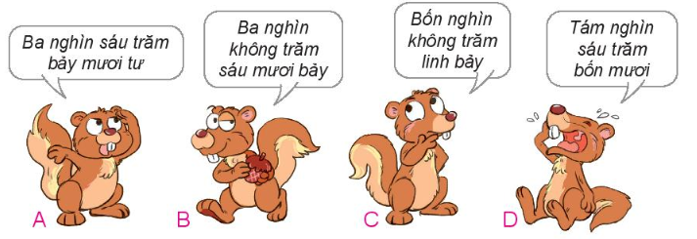
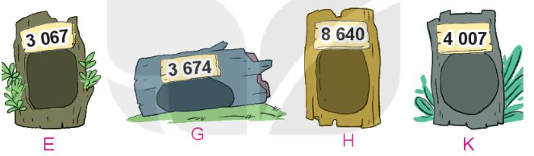
Chọn số thích hợp với cách đọc
1

Slide 16


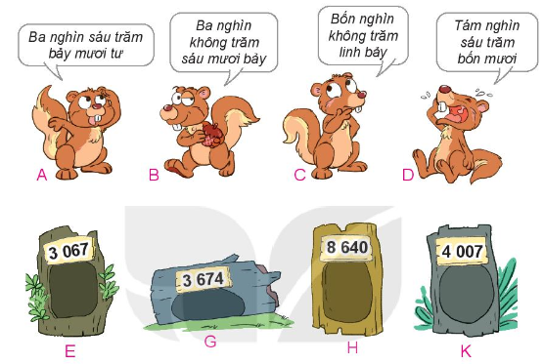









Slide 17






Slide 18






Slide 19






Slide 20

Tiếp theo, các bạn cùng mình đi thăm ao nuôi vịt của trang trại nhé!

Slide 21

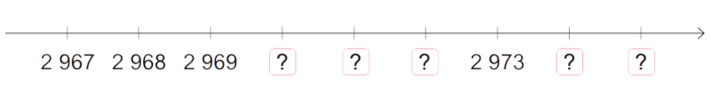
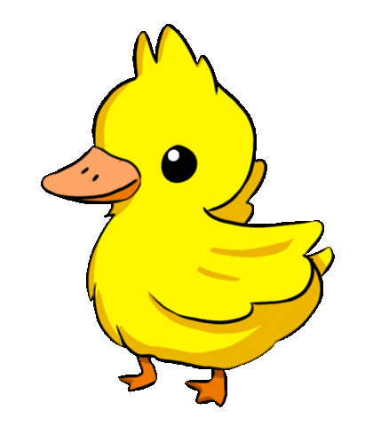



2. Số
a)
2 970
2 971
2 972
2 974
2 975

Slide 22

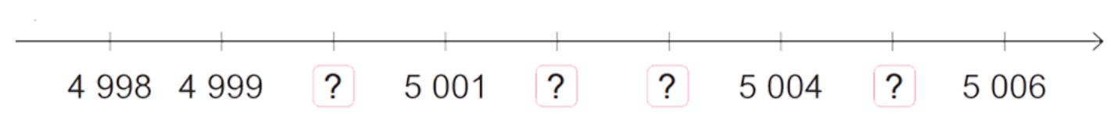
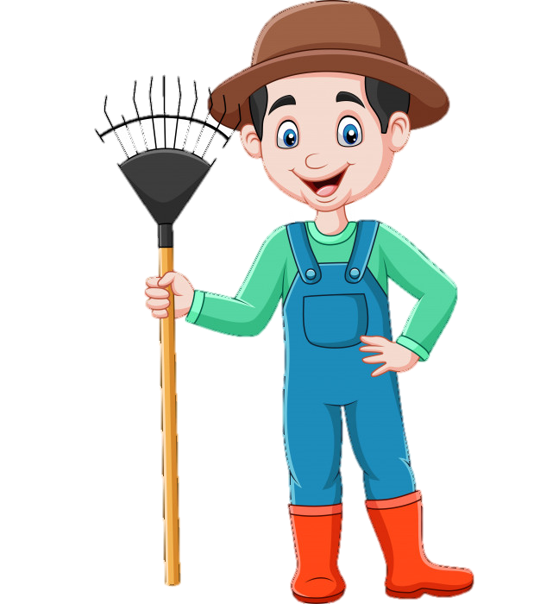

2. Số
b)
5 000
5 002
5 003
5 005

Slide 23


Các bạn giỏi quá! Cùng tham quan tiếp khu vườn may mắn của Bác nhé!

Slide 24




Các bạn hãy hoàn thành bài tập để giúp trồng những cây hoa may mắn nhé!
Notes:
Hương Thảo – zalo 0972115126

Slide 25


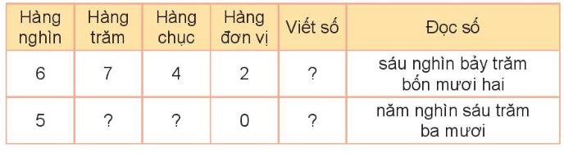


6 742
6
3
5 630

Slide 26
Các bạn giỏi quá, giờ thì về trang trại để dọn dẹp cho bác nhé!

Slide 27
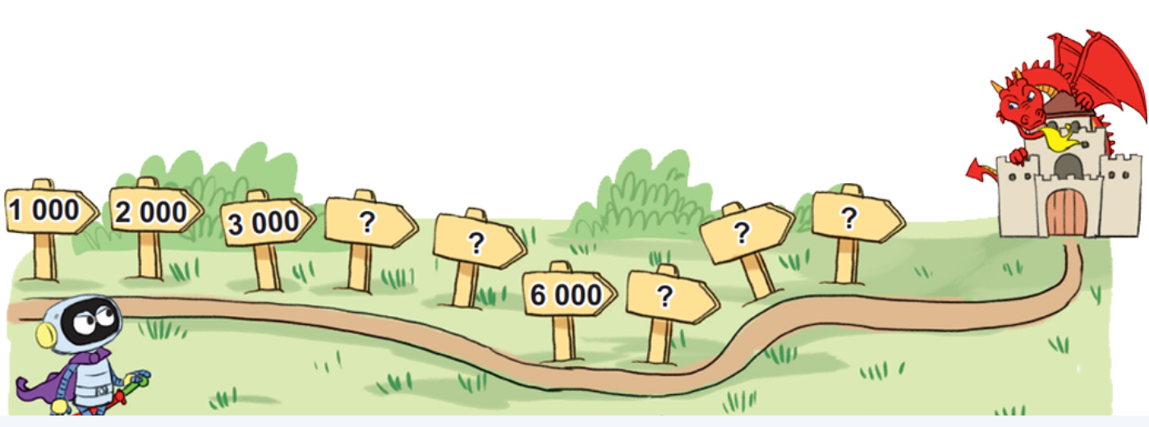
Rô – bốt viết các số tròn nghìn lên mỗi tấm biển trên đường đến tòa lâu đài (như hình vẽ). Hỏi mỗi tấm biển có dấu “?” viết số nào?
4
1000
1000
4 000
8 000
9 000
5 000
7 000

Slide 28
TẠM BIỆT VÀ HẸN GẶP LẠI

